Slide 1
G L O B A L E X P A N S I O N I N T E L L I G E N C E
跨国经营的 AI 原生系统解决方案
以出海垂类大模型与落地 Agent，为企业提供从需求澄清到持续经营的系统解决方案。
出海垂类大模型
落地 Agent
把复杂问题判断清楚
让任务接上现实执行
领域专长
DEA · Domain Expertise
专家
国别规则 · 行业知识 · 正反案例
需求澄清
端到端执行
属地理解
沟通协同
方案规划
E2E · Agentic Execution
Jurisdiction Intelligence
任务规划 · 工具协同
GEI
属地规则 · 市场本地化
Agent
合作伙伴
全球化经营智能
工具执行
资源调度
合规风控
跨市场推理
Compliance Reliability
CMSR · Strategic Reasoning
识别风险 · 明确边界
比较市场 · 判断路径
知识检索
风险控制
本地团队
证据支撑
进度跟踪
Evidence Grounding
八大能力圈 · 协同执行
权威信源 · 时效更新
责任人 · 成本 · 时间 · 验收
先进基座 × 企业资料 × 多轮澄清 × 持续项目记忆
跟踪依赖与变化，让交付结果和经验回到同一项目。
欧洲高端市场 · 战略支撑平台
当期成功要素
以欧洲市场要求、专业网络与经营场景为支撑，
面向各国企业，建立长期、稳健的跨国经营能力。
高频真实需求 → 明确报价 → 按约交付 → 结果回流
形成可验证的项目闭环，逐步复制到更多客户。
内部 BP · 能力愿景示意
01 / 07
Notes:
跨国经营的 AI 原生系统解决方案
可编辑版本：所有可见文字均为独立文本框。示意图和评分条可修改；Logo 为图片。

Slide 2
双入口承接需求，按任务组织价值
面向企业与 Agent 的专业能力入口，从目标到任务，再到持续经营。
企业与业务人员
现有大模型 Agent
官网对话进入，描述目标、
提交资料、补充约束；
确认路径、成本、时间与决策。
接口提交目标、调用能力，
读取进度与交付证据；
沿用企业授权、预算与账户。
企业授权与付款责任明确
1
需求澄清
2
知识收敛
3
任务确认
4
执行与持续经营
输入目标与资料，识别缺失
信息和现实限制
按国家、产品与经营阶段匹配
知识、案例和前置条件
明确范围、预算、工期与依赖，
复核后确认
Agent 协调执行，按里程碑
验收并处理变化
客户购买什么
海外经营重构
市场增长重构
欧洲经营系统
全球经营韧性
按需组合八大能力；范围明确的单项任务，也可独立起步。
内部 BP · 商业模式
02 / 07
Notes:
双入口承接需求，按任务组织价值
可编辑版本：所有可见文字均为独立文本框。示意图和评分条可修改；Logo 为图片。

Slide 3
需求、执行与长期经营之间的断层
跨境销售入口增多，企业仍需承担知识搜索、跨国协调与业务连续性的成本。
需求扩大，落地仍然困难
产品能够出海，经营难以持续
外部变化快，经营响应难
问题为什么难以自行解决
客户真正需要的能力
01
知识分散
专业判断
规则、产品与履约要求分散，
适用条件难判断。
匹配适用知识与可行路径。
02
需求难定
任务收敛
目标明确，任务范围与先后依赖不清。
明确边界、成本、时间与交付。
03
协作割裂
持续协同
合同、税务、渠道、团队与售后各管一段。
保留上下文、责任与未决事项，衔接执行。
04
响应滞后
动态响应
政策、汇率、物流与平台变化
难及时转为行动。
监测变化、评估影响，联动本地执行。
降低信息与组织成本，让单次产品出海走向连续、稳健、可调整的跨国经营。
原稿依据：OECD 中小企业与贸易、服务贸易限制与监管差异
内部 BP · 客户问题
03 / 07
Notes:
需求、执行与长期经营之间的断层
可编辑版本：所有可见文字均为独立文本框。示意图和评分条可修改；Logo 为图片。

Slide 4
专业判断，在真实交付中持续进化
模型让任务更清楚，真实执行让知识、判断与交付方法不断得到校验。
垂类大模型 · 五项支撑
落地 Agent · 三重保障
知识组织
按国家、行业、产品与阶段
组织，标注来源、适用条件
和版本。
专业承接
专家反馈
专家把关、伙伴协作、本地团队落地；
八大能力圈拆成明确任务。
复核与交付结果沉淀为评测样本，改进模板与判断。
案例校准
用成功与失败案例识别
前置条件、失败路径
与例外。
过程可控
责任、预算、工期与验收明确，
管理依赖、审批、超时与变更。
专业判断
可执行任务
项目记忆
模型推演
异常响应
保留目标、资料、判断、
未决事项与任务依赖。
先进基座结合检索与工具
调用，分解问题、规划任务。
驾驶舱跟踪销量、待办、阶段重点与上架状态；
识别影响、复核并调整。
交付反馈 → 方法迭代
判断—执行—反馈，形成持续改进的经营方法。
内部 BP · 能力与方法
04 / 07
Notes:
专业判断，在真实交付中持续进化
可编辑版本：所有可见文字均为独立文本框。示意图和评分条可修改；Logo 为图片。

Slide 5
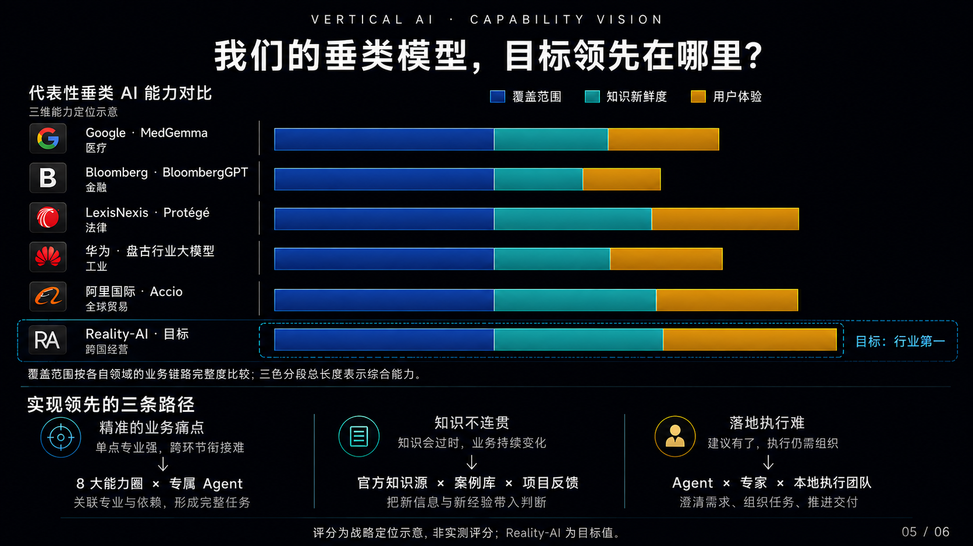
V E R T I C A L A I · C A P A B I L I T Y V I S I O N
我们的垂类模型，目标领先在哪里？
代表性垂类 AI 能力对比
覆盖范围
知识新鲜度
用户体验
Google · MedGemma
医疗
Bloomberg · BloombergGPT
金融
LexisNexis · Protégé
法律
华为 · 盘古行业大模型
工业
阿里国际 · Accio
全球贸易
Reality-AI · 目标
目标：行业第一
跨国经营
覆盖范围按各自领域的业务链路完整度比较；三色分段总长度表示综合能力。
实现领先的三条路径
精准的业务痛点
知识不连贯
落地执行难
单点专业强，跨环节衔接难
知识会过时，业务持续变化
建议有了，执行仍需组织
↓
↓
↓
8 大能力圈 × 专属 Agent
官方知识源 × 案例库 × 项目反馈
Agent × 专家 × 本地执行团队
关联专业与依赖，形成完整任务
把新信息与新经验带入判断
澄清需求、组织任务、推进交付
内部 BP · 能力定位
05 / 07
评分为战略定位示意，非实测评分；Reality-AI 为目标值。
Notes:
我们的垂类模型，目标领先在哪里？
可编辑版本：所有可见文字均为独立文本框。示意图和评分条可修改；Logo 为图片。

Slide 6
可规模化的跨国经营能力网络
企业与 Agent 持续接入，让专业需求、交付经验与本地能力形成更丰富的连接。
企业 × Agent × 专家 × 本地伙伴
万家及以上 · 跨市场能力协同
千家 · 知识与交付复用
百家 · 高频任务沉淀
交付提升
需求汇聚
能力复用
授权反馈
网络效应
开放接入
长期积累
价值验证
MCP / A2A · 专业能力可调用
企业上下文 · 任务资产 · 履约记录 · 稳定连接
匹配密度 · 履约质量 · 持续收入 · 留存与毛利
网络价值随有效连接与可靠交付积累，进一步拓展跨国经营的可能。
内部 BP · 网络愿景
百家／千家／万家为规模情景，非现有客户数或营收预测。
06 / 07
Notes:
可规模化的跨国经营能力网络
可编辑版本：所有可见文字均为独立文本框。示意图和评分条可修改；Logo 为图片。

Slide 7
R E A L I T Y - A I · V A L U E P A T H
我们的价值-专业领域垂类头部大模型
专业场景验证商业价值，通用模型提供底座；Reality-AI 聚焦跨国经营。
专业场景 Agent
通用模型
深入具体业务，以专业能力与工作流形成商业价值。
覆盖跨领域任务，提供基础能力与开发生态。
Harvey
法律
Legora
法律
OpenAI
通用
Anthropic
通用
110亿美元
56亿美元
8520亿美元
9650亿美元
Sierra
客服
Glean
企业知识
Mistral
通用
DeepSeek
通用
>150亿美元
72亿美元
117亿欧元
约5000亿元人民币*
Reality-AI 的价值空间
以通用模型为底座，用 Agent 将跨国经营的专业判断接到真实交付。
专业判断
持续交付
企业网络
长期目标估值
国别规则 · 行业知识
专家 · 本地团队
交付经验 · 能力协同
>100亿欧元
收入基础：持续收入与留存
规模能力：交付效率与复用
平台空间：连接与跨企业协同
持续收入与留存构成基础，可复制交付与企业协同拓展长期价值。
内部 BP · 价值路径与估值逻辑
*DeepSeek 为媒体报道值；同行金额仅作量级参照，>100亿欧元为目标情景。
07 / 07
Notes:
我们的价值-专业领域垂类头部大模型
可编辑版本：所有可见文字均为独立文本框。示意图和评分条可修改；Logo 为图片。
# 估值参照与口径
资料整理日期：2026-09-07。以下保留原币种；不同日期、融资估值、上市市值和媒体报道值不作同口径排名。
| 公司 | 金额 | 日期和口径 | 来源 |
|---|---|---|---|
| Harvey | 110亿美元 | 2026-03-25 融资估值 | https://www.prnewswire.com/news-releases/harvey-raises-at-11-billion-valuation-to-scale-agents-across-law-firms-and-enterprises-302724309.html |
| Legora | 56亿美元 | 2026-04-30 投后估值 | https://legora.com/newsroom/legora-extends-series-d-with-additional-50-million-welcomes-atlassian-and-nventures-as-investors |
| Sierra | 超过150亿美元 | 2026-05-04 融资估值 | https://sierra.ai/blog/better-customer-experiences-built-on-sierra |
| Glean | 72亿美元 | 2025-06-10 融资估值 | https://www.glean.com/press/glean-raises-150m-series-f-at-7-2b-valuation-to-accelerate-enterprise-ai-agent-innovation-globally |
| OpenAI | 8520亿美元 | 2026-03-31 投后估值 | https://openai.com/index/accelerating-the-next-phase-ai/ |
| Anthropic | 9650亿美元 | 2026-05-28 投后估值 | https://www.anthropic.com/news/series-h |
| Mistral AI | 117亿欧元 | 2025-09-09 投后估值 | https://mistral.ai/fr/news/mistral-ai-raises-1-7-b-to-accelerate-technological-progress-with-ai/ |
| 智谱 | 约4740亿港元 | 2026-09-07 收盘总股本口径市值，区别于仅H股市值 | https://www.hstong.com/quotes/10000-02513-HK?_p=1 |
| DeepSeek | 约5000亿元人民币 | 2026-08 媒体报道投前估值，非公司公告确认值 | https://finance.sina.com.cn/jjxw/2026-08-20/doc-ininxzpt8797886.shtml |
| Gemini | 不填独立估值 | Alphabet 产品体系，不以母公司市值替代产品估值 | https://www.sec.gov/Archives/edgar/data/1652044/000165204426000018/goog-20251231.htm |
Reality-AI：第6页的百家、千家、万家仅表示能力与网络价值的发展阶段，不绑定估值。第7页保留>100亿欧元长期目标估值，非当前估值。
第5页的三色分段条是战略定位示意，不是实测评分。蓝色为覆盖范围，青色为知识新鲜度，金色为用户体验；总长度表示综合能力愿景。Reality-AI 是目标：行业第一。

